Slide 1
运动场景构建

Slide 2
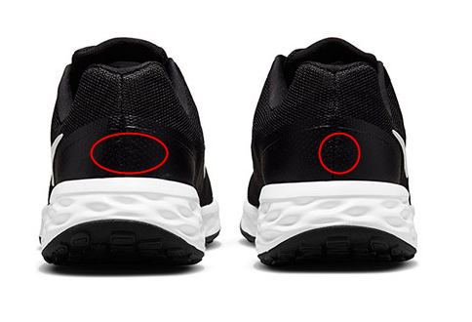
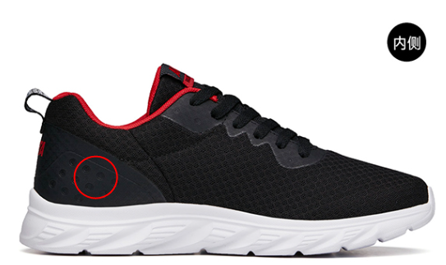
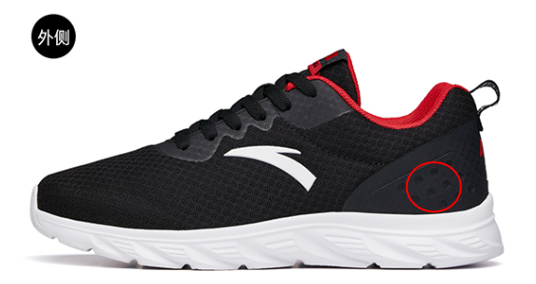
运动场景--跑步
支持款式：A款&B款
粘贴数量：1
粘贴位置一：鞋子正后侧
粘贴位置二：鞋子内侧
粘贴位置三：鞋子外侧

Slide 3
运动场景--跑步
支持款式：A款&B款
粘贴数量：1
粘贴位置一：鞋子正后侧
粘贴位置二：鞋子内侧
粘贴位置三：鞋子外侧

Slide 4
运动设备添加
运动设备在初始使用时，需添加到用户账户下
所属模式 | 添加方法 | 添加说明
私有 | 晃动唤醒TAG，APP端蓝牙扫描添加设备 | TAG会写入用户ID与私有属性，APP端或者手环识别到TAG的用户ID项一致时才会连接
共有 |  | TAG会写入用户ID与共有属性，任意APP端或者手环都可以连接
只能通过手机APP端进行添加，手环端添加的话手环端工作较为繁琐，需要手机APP、手环、TAG同时参与。

Slide 5
运动设备连接
运动设备有两种连接方式：
连接方式 | 前置条件 | 连接说明
蓝牙连接 | 晃动唤醒设备 | 使用手机或者手环连接运动Tag
NFC连接 |  | 手环NFC靠近Tag，手环定向连接Tag。该方式需手环需处于NC读卡模式（定时or点击开启)。
TAG为私有属性时，只有用户ID一致的手机APP（账号）、手环才能连接TAG，否则不能连接到私有TAG。（软件层面实现）
注意：iPhone手机NFC不支持与运动Tag互动数据出发手机蓝牙连接功能；
由于手环处于NC读卡模式时功耗高，所以需要设计相关开启场景，不能长期开启。

Slide 6
数据互传
数据互传场景有如下4种（手环和手机作为用户身份标识）：
首次手环、Tag激活：手机APP搜索手环和Tag蓝牙连接激活；
首次激活后，无手环有Tag：用户需要操作APP进行Tag数据同步
手环连接Tag（1对1及以上）：手环根据手机APP运动Tag信息，主动连接APP里授权Tag标签；
手环连接Tag（多对1）：手环NFC通知Tag连接，Tag收到连接请求，通知上个手环断开连接，与请求手环连接；
注意：
手环和手机都在，默认Tag与手环连接
在仅有手机时，手机APP需要打开
单用户场景1可满足，我们只考虑多用户场景
手机NFC无法触发自身蓝牙进行Tag或手环连接，需要用户启动APP操作
场景与数据互传匹配如下：
个人居家和户外私人设备使用：1、2、3、4种数据传输方式
健身房等共享设备使用：4种数据传输方式

Slide 7
手机、手环、运动Tag连接模型
场景1
手环NFC碰一碰主动连接Tag，实现手环连接TAG并实时查看运动Tag数据。
加个流程图
手环
运动Tag
场景1：居家或户外个人运动，单个运动器材场景
用户没有手环但有运动Tag，用户需要手动打开App，APP自动连接运动Tag，同步数据。
手机
运动Tag

Slide 8
手机、手环、运动Tag连接模型
用户没有手环但有运动Tag，用户需要手动打开App，APP自动连接运动Tag，同步数据。
手机
运动Tag
场景2：居家或户外个人运动，共有设备；

Slide 9
手机、手环、运动Tag连接模型
居家或户外个人运动同时有多个运动Tag工作时，手环主动连接历史记录所有激活状态下Tag，屏幕可快速切换实时界面查看不同运动器材实时数据
技术难点：手环是否支持多运动器材同时运动，同步多个Tag数据？
运动Tag1
蓝牙通道1
手环
运动Tag2
蓝牙通道2
蓝牙通道3
运动TagN
场景2：居家或户外个人运动
多个运动器材场景

